Slide 1
Долбоордук иштин темасы:
«Француздардын сыр дүйнөсү»
Жетекчиси: Абдылдаева Р.А. Аткаргандар: Сагынбаева А.
Кудайбергенова К

Slide 2
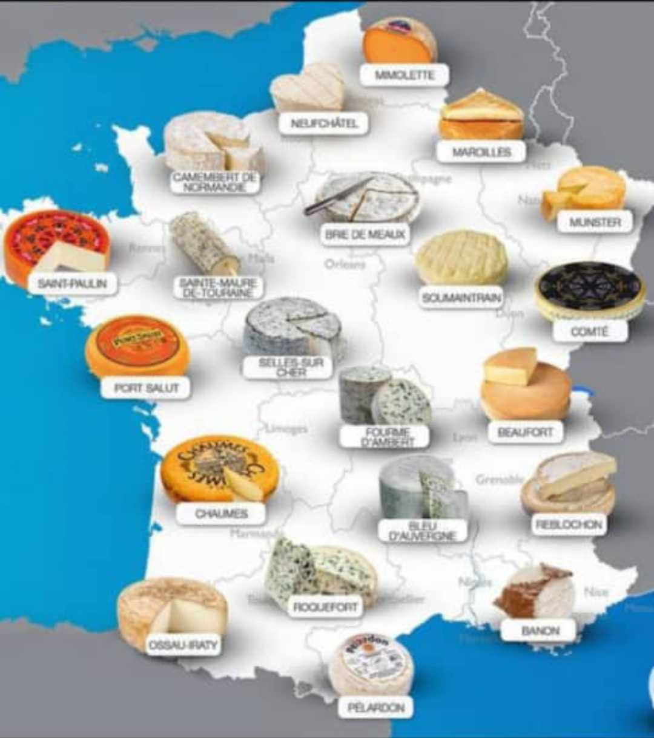
Максаты:
Франциянын сыр дүйнөсүн изилдеп ачуу

Slide 3
1)Сыр тууралуу маалымат жана анын пайдасы
2)Сыр тууралуу кызыктуу легендалар
3)Францияда жана Кыргызстанда
сырлардын жасалышы
4)Үй шартында сыр жасоо.
5)Сырлардын бааларын салыштыруу
План:

Slide 4
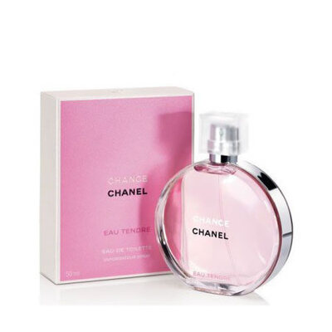
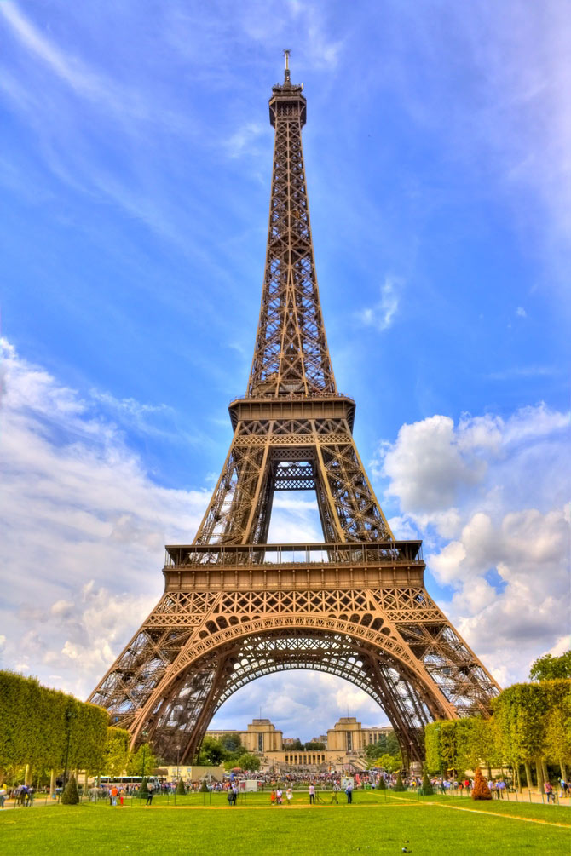
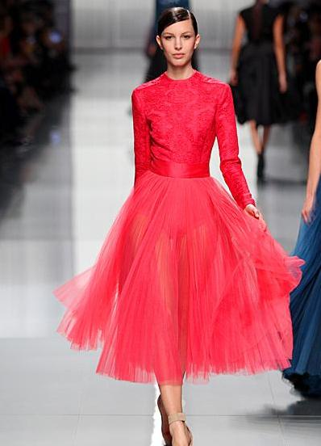
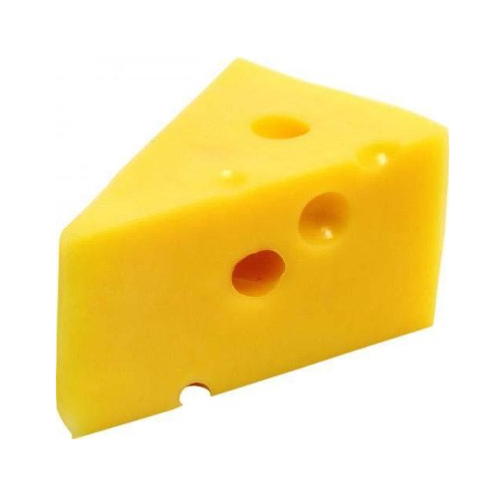
Франция өзүнүн ажайып кооз Эйфель мунарасы, жыпар жыттуу атырлары, ажарлуу кооз саркеч кийимдери жана дагы даамдуу сырлары менен дүйнөгө таанымал.

Slide 5
Сыр- өлкөнүн визиттик карточкасы
Француздардын 62 % күн сайын сыр жейт.Орточо француздар жылына 24 кг сыр жешет.Алардын айтымында сырдын 360 тан ашык түрү бар,б.а. эгер кааласаныз жылдын ар бир күнүндө жаңы сырды байкап көрсөңүз болот.Сырлар өндүрүлгөн сүттүн келип чыгышы, региондордо (22 регион бар) сырды даярдоонун технологиясы боюнча айырмаланышат.
Франциянын ар бир регионунда сырды жасоонун өзүнчө рецептери бар.Бүгүнкү күндө дүйнө жүзү боюнча жаңы технологиялардын жардамы менен сырдын 700 дөн ашык түрү жасалат.

Slide 6
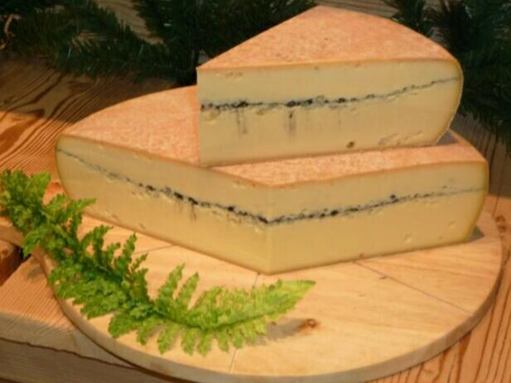
Сыр-Францияда эң көп колдонулган сүт азыгы
Сырдын курамында этке караганда белок көп. Белок организмге жакшы сиңет.Курамында май 30 пайызга жакын.Ал эми май организм үчүн энергиянын булагы болуп эсептелинет.Бул азыктын курамында кальцийдин,фосфордун да чоң өлчөмү бар. Мындан тышкары ал А жана В витаминдерине бай.Сыр бир гана даамдуу азык болбостон,тамакка болгон табитти ачып, тамак сиңирүүнү жакшыртат.
Тилекке каршы,сырдын пайдалуу касиеттери менен кошо терс жактары да бар.Анын курамында малдын майы болгондуктан, анда холестерин көп. Андыктан сырды өлчөмүнөн ашыкча колдонуу кан тамырларда маселе жаратышы мүмкүн.

Slide 7
29-март Улуттук сыр күнү
Сырды Францияда кайсы күнү болбосун жесеңиз болот.
Бирок 29- мартта кафе жана ресторандарда менюга фирмалык сырлардын түрү кошулат.7-8 сырдын түрүн дегустация кылууга мүмкүнчүлүк болот.
Же болбосо, сыр жарманкесине барып арзан баада сыр сатып алууга болот.
«Сапаты начар сыр сатып алам» деп коркуунун кажети деле жок.

Slide 8
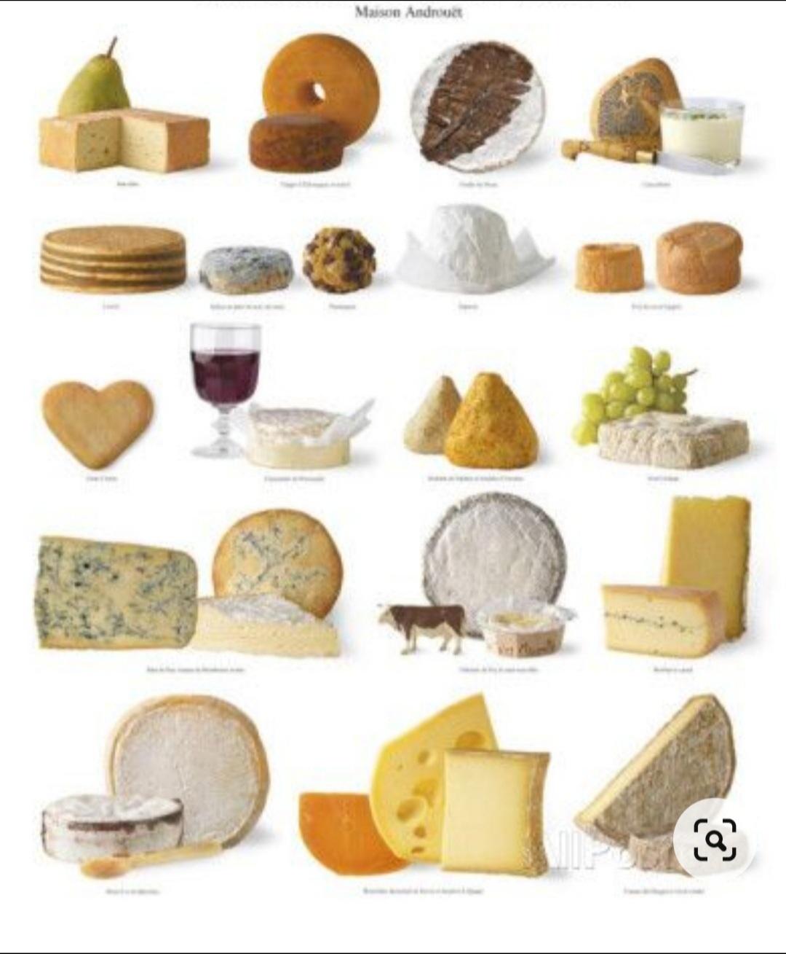
Сырдын формалары
тегерек
барабан
квадрат
уч бурчтук
цилиндр
конус
жүрөкчө
Туура тандалган форма-сырдын туура сакталышына жана даамынын сапатына да тиешеси бар.Эчкинин сүтүнөн жасалган жумшак сыр конус формасында жасалат. Ал эми катуу сырлар тегерек же барабандыкындай формада сакталат.

Slide 9
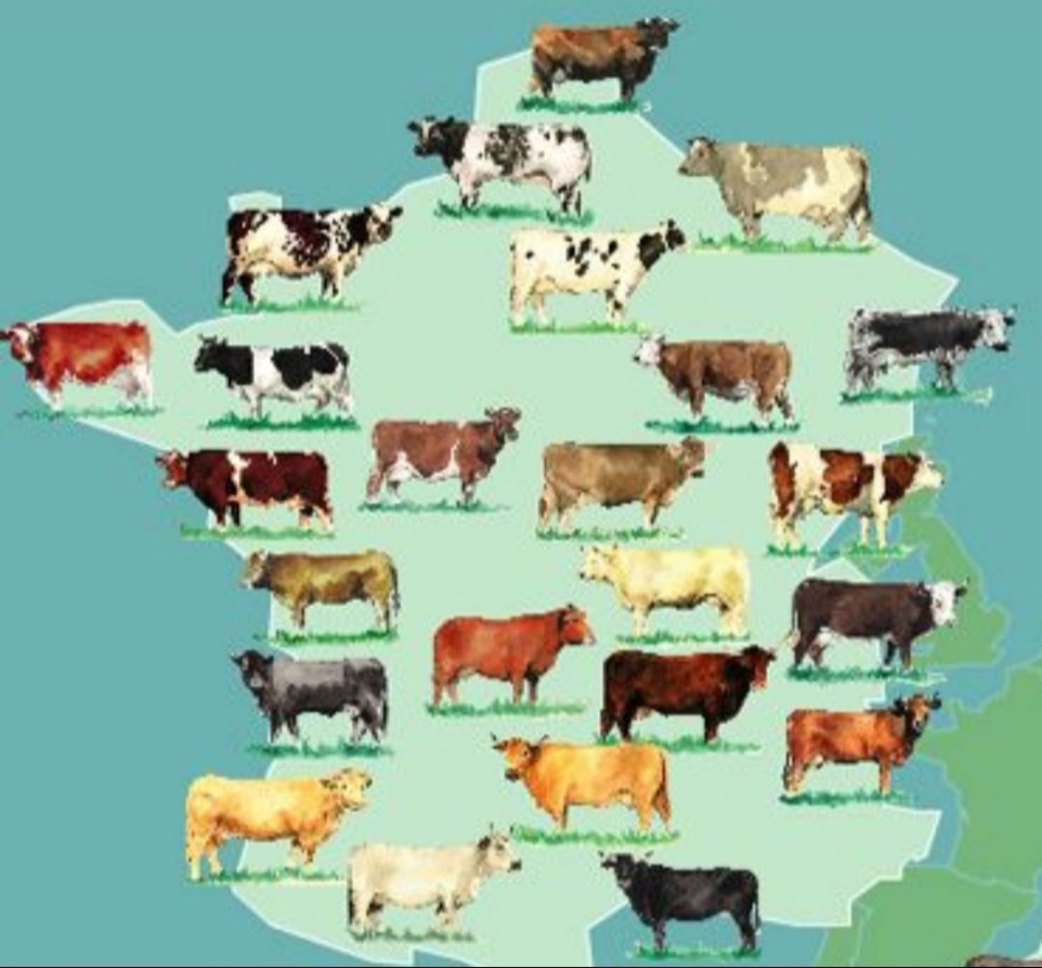
Сыр кандай сүттөн жасалат
Сыр- негизинен уйдун, эчкинин, койдун сүтүнөн жасалат. Кээде буйволдун, төөнүн жана бугунун да сүттөрүн колдонушат.
Сыр чийки жана пастеризацияланган ичиле турган сүттөн жасалат.
Сырдагы майдын азыктык баалуулук үлүшү 10% дан 75% га чейин жетет.
Сырды жасоодо ар бир уйдун сүтү текшерүүдөн өтөт.Мисалы «мастит» менен ооруган уйлардын сүтүн колдонууга болбойт.

Slide 10
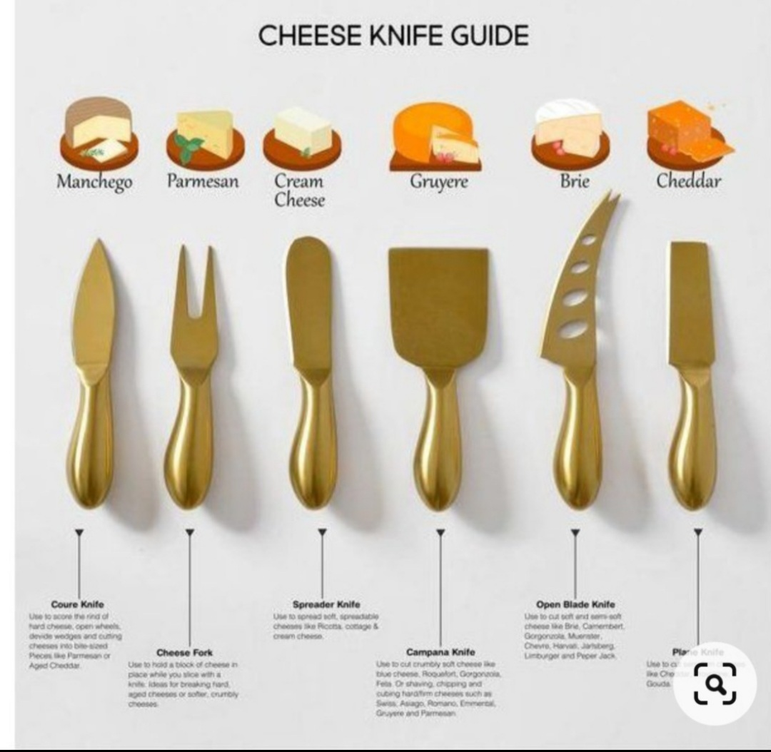
Сырды кесүүчү приборлор
Сырды кесүүчү атайын приборлор-сырды кесүүдө кооздук гана бербестен сырдын формасын сактоого да абдан жардам берет.
Кадимки бычактар менен сыр кесүүгө болбойт.
Сырды туура кесүү- сырдын чыныгы нукура даамын жоготпоого, б.а. сезүүгө жардам берет.
Сырды кесүүдө атайын жыгач тактайларды колдонуу керек.

Slide 11
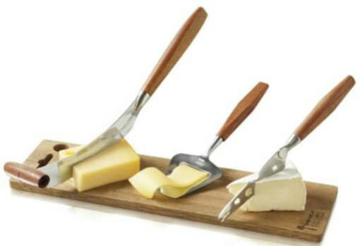
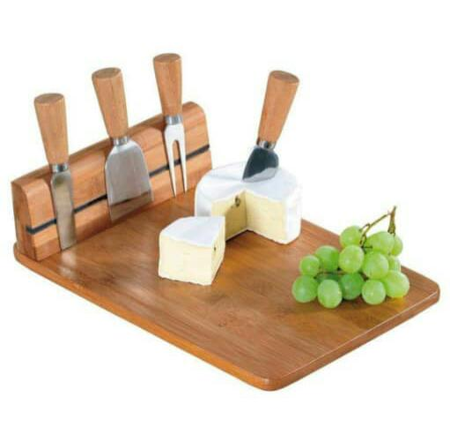
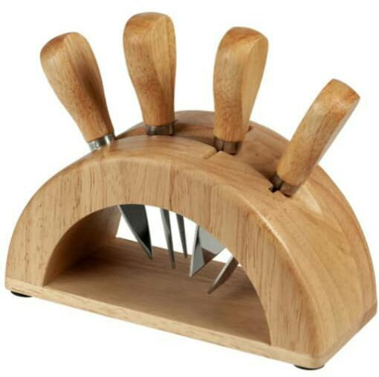
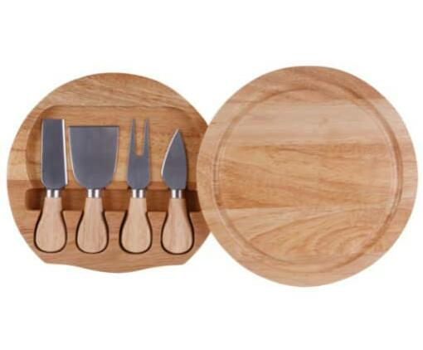

Slide 12
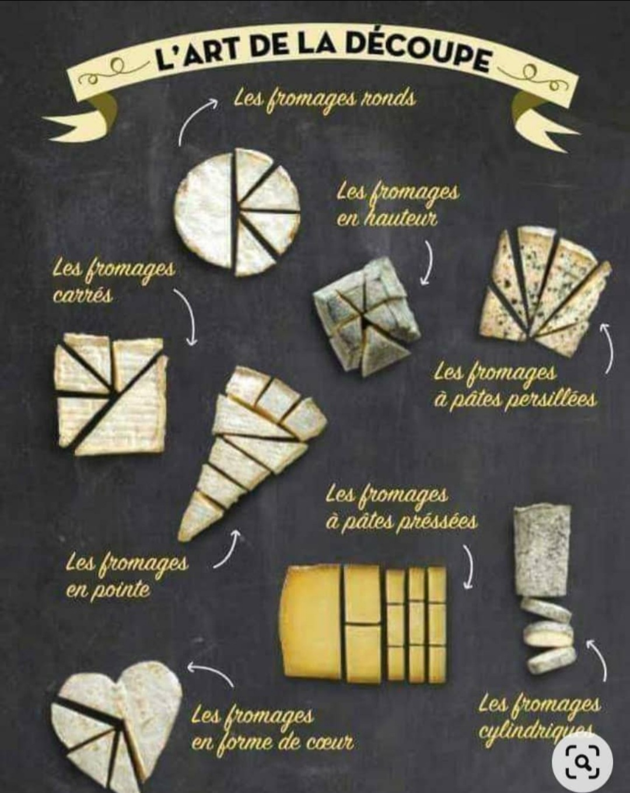
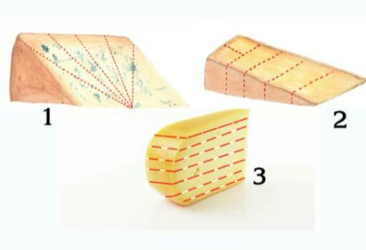
Сырды кесүүдөгү өзгөчө эрежелери
Сыр жеп-ичүү жүздөгөн жылдардан бери сакталып келе жатат. Сырды кесүү жана аны туура тейлөө боюнча билимдерди ашпозчулар муундан муунга өткөрүп келишкен. Француздар дагы деле болсо кесүүдөгү каада салтты карманууга аракет кылышат.

Slide 13
Сыр тууралуу кызыктуу маалыматтар
Эң биринчи сыр качан жана кайда жасалганын эч ким айта албайт.Египетте байыркы Месопотамияда миңдеген жылдар мурун эле сырды жасашкан.
1 кг сыр жасоо үчүн 10 литр сүт сарпталат.
Британдык Королева Виктория турмушка чыкканда салмагы 450 кг чеддер-сыр белекке тартууланган.
Эң гигант сыр Канадада жасалган . Анын салмагы 26 тонна,узундугу 10 метр болгон жана 200 тоннадан ашык сүт сарпталган.
Жылына 20 млн тонна сырдын ар кандай түрү Европада (Франция, Германия, Италия, Нидерланды) жана АКШ да жасалат.
Дүйнө жүзүнө эң таанымал жана эң популярдуу сыр бул- италиялык моцарелла сыры. Бул сыр кулинарияда жана пицца жасоодо кеңири колдонулат.
2005 –жылдагы изилдөөлөр боюнча сыр стрессти азайтып, уйкуну кандырууга чоң жардам берет.
Сыр -чеддер кариести болтурбоого жана тишти бекем сактоого жардам берет.
«Чычкан сырды жакшы көрөт» деген маалымат туурабы? Улуу Британиядагы Манчестер университети бул маалыматты туура эмес деп изилдешти.Чычкан жыты жок, б.а дан азыктарды, жемиштерди жакшы көрөт деп изилдешкен.
Эгерде, сиз сырды жаман көрсөнүз анда ,сиз өзүңузгө жаккан сырды таба элексиз.
«Сыры жок тамактануу- бул күн тийбеген аба ырайындай» дешет француздар.

Slide 14
Камембер: Бул катуу, көгөрүп кеткен кабык менен капталган жумшак текстурасы менен өлкөдөгү сырдын эң көп керектелүүчү түрү. Бул сырдын тарыхы 1791-жылы, Камембердин тургуну Мари Арел, төңкөрүшчүлөрдүн куугунтугунан качып жашынган дин кызматчы Шарль-Жан Бонвостко жардам бергенден кийин башталган. «Легендарлуу» сыр деп атасак болот. Дин кызматчы ага ыраазычылык ирээтинде эч ким билбеген эң даамдуу сырдын рецебин калтырат. Бир жылдан кийин Мари даамдуу сырларды жасап өзүнүн айылында сата баштаган.

Slide 15
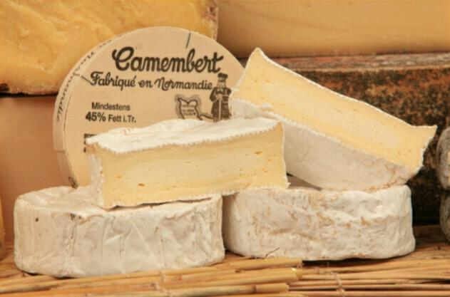
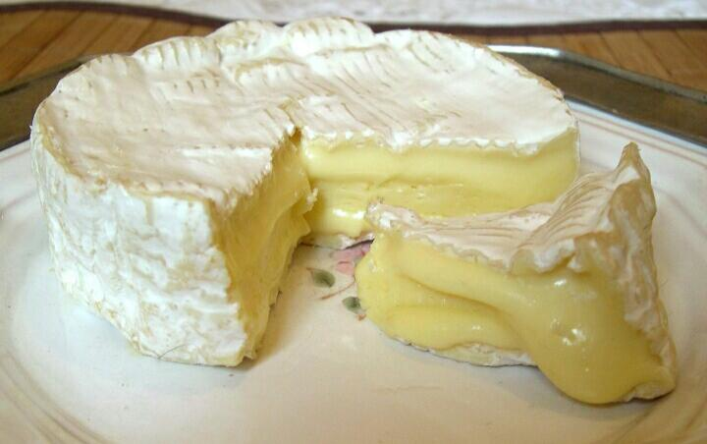
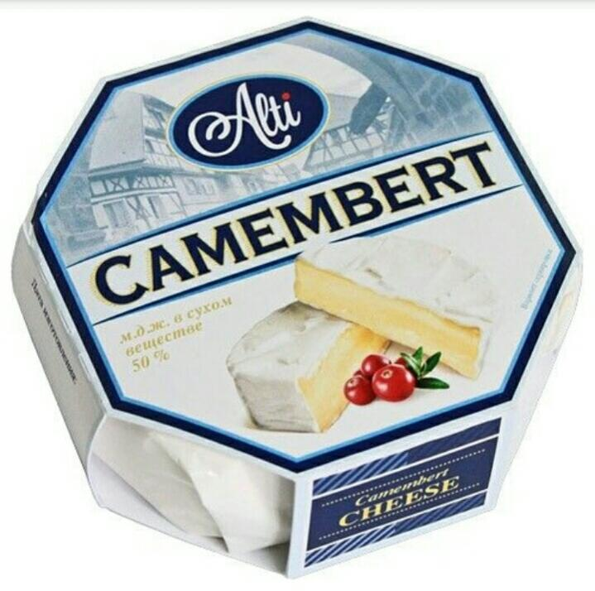
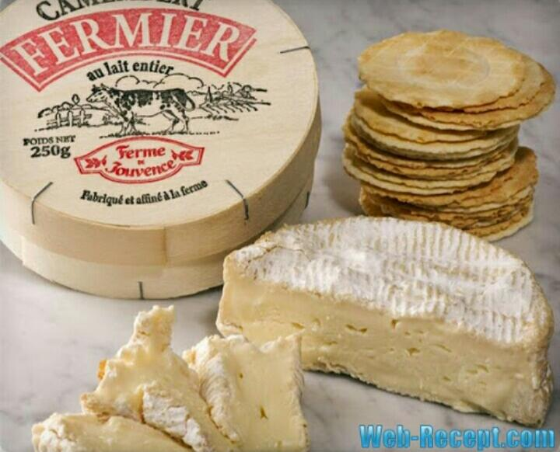

Slide 16
Рокфорт: Дүйнөдөгү эң белгилүү көк сырлардын бири. Бул сыр койдун сүтүнөн гана жасалат, анын ичинде асыл көк пайда болот. Рокфорт- эң байыркы сырлардын бири. Рокфорттун белгилүү бир жыты жана даамы бар. Рокфорттун даамы өзүн акырындап ачып көрсөтөт: Адегенде ал жумшак, андан кийин таттуу сезилет. Түтүн чыккан даам сезилип, акыры туздуу даамдалат. Рокфорттун кабыгы жок, 1 кг сыр өндүрүү үчүн болжол менен 4,5 литр сүт талап кылынат.

Slide 17
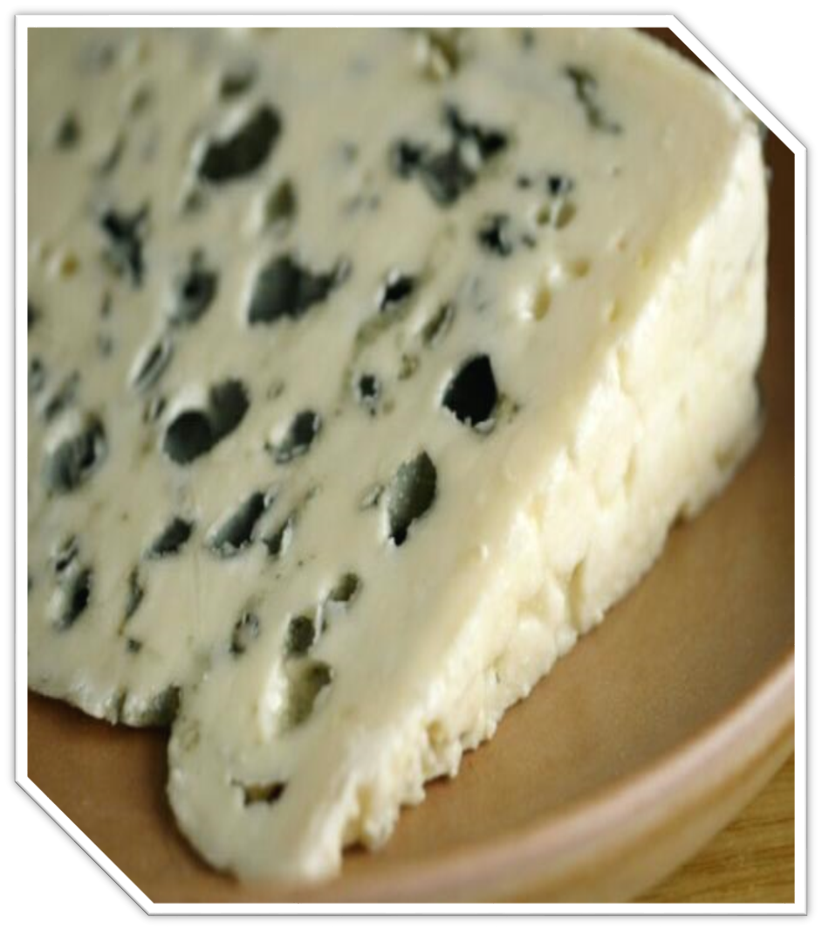
Бул сыр жер төлөөдө (гроттордо) кеминде 14 күн турушу керек. Рокфортту колдонуунун идеалдуу убактысы беш ай бышып жетилгенден кийин, апрелден-октябрга чейинки убакыт. Аны тамактанардан бир саат мурун муздаткычтан алып чыгып, бөлмө температурасына жеткирип, сырды ачып коюу сунушталат.

Slide 18
Пьетро дыйкан Рокфорт айылына жакын жерде кой кайтарат. Күндүн ысыгынан бир аз дем алуу үчүн кичинекей бир үңкүргө кирет. Түшкү тамакка деп, жанында бир кесим нан жана сыр болот. Жаңы эле тамактана баштаганда үңкүрдүн жанында кетип бара жаткан татынакай Дарияны көрүп калып жеп аткан тамагын таштап, аркасынан жолугууга барат. Үч айдан кийин келип өзүнүн баягы таштап кеткен нан менен сырын көрөт. Ушунчалык ачка болгондуктан баягы көгөргөн сырды жеп, даамдуулугуна ушунча таң калат. Мына ушинтип Рокфорт сыры жаралган экен.

Slide 19
Бри-бул жумшак жана назик каймак даамдуу сырлардын бир түрү. Бри-бул эски француз провинциясы менен бирдей аталыштагы сырдын бир түрү. Анын ачык же бозомук эти ак кабык менен капталган, аны да жесе болот. Бри канчалык жакшы бышса, анын кабыгы ошончолук жумшак болуп, өзгөчө жыпар жыты жана даамдуулугу күчөйт.

Slide 20
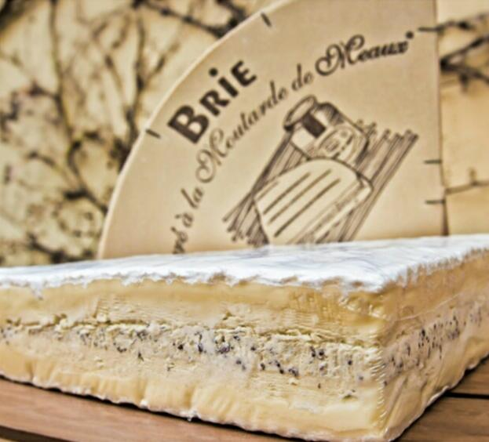

Slide 21
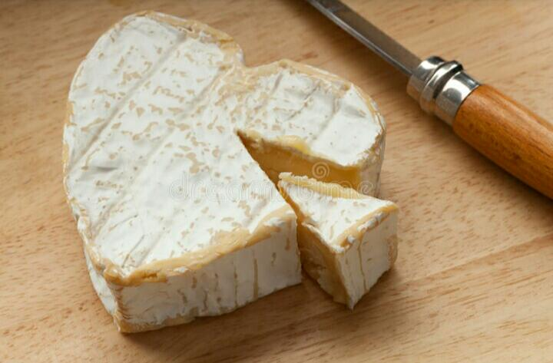
Нёфшатель - Франциянын жумшак сыры, өлкөнүн түндүк-батышындагы Брей аймагында өндүрүлгөн көгөргөн кабыгы бар. Сырдын эмблемалык түрү – жүрөкчө, бирок өндүрүш эрежелерине ылайык, кыш, челек, төрт бурчтуктарга да уруксат берилген.
Сырдын салмагы 100гр-600 гр жетет жана кеминде 10 күн бышышы керек. Аны колдонууга идеалдуу убакыт: апрель – август айлары. Уламыштарга караганда, Англия менен Франциянын ортосундагы жүз жылдык согуш учурунда Рождество майрамында кыздар сүйүүсүнүн белгиси катары англис аскерлерине жүрөк формасындагы сырды белек кылышкан.

Slide 22
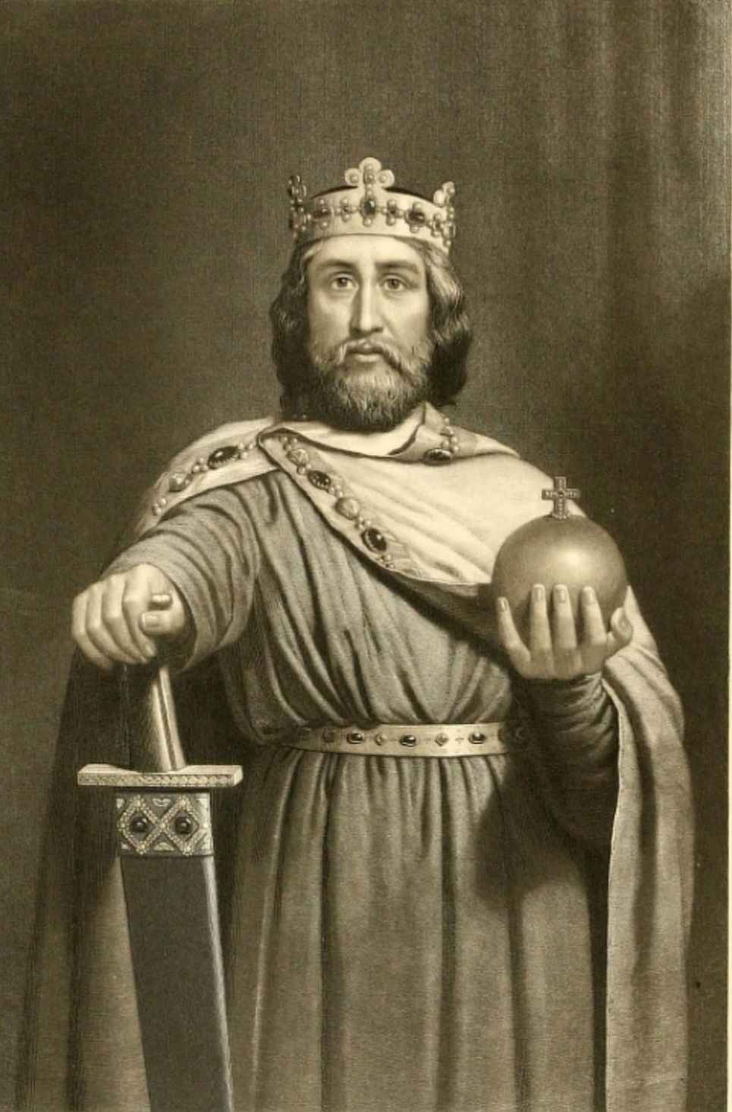
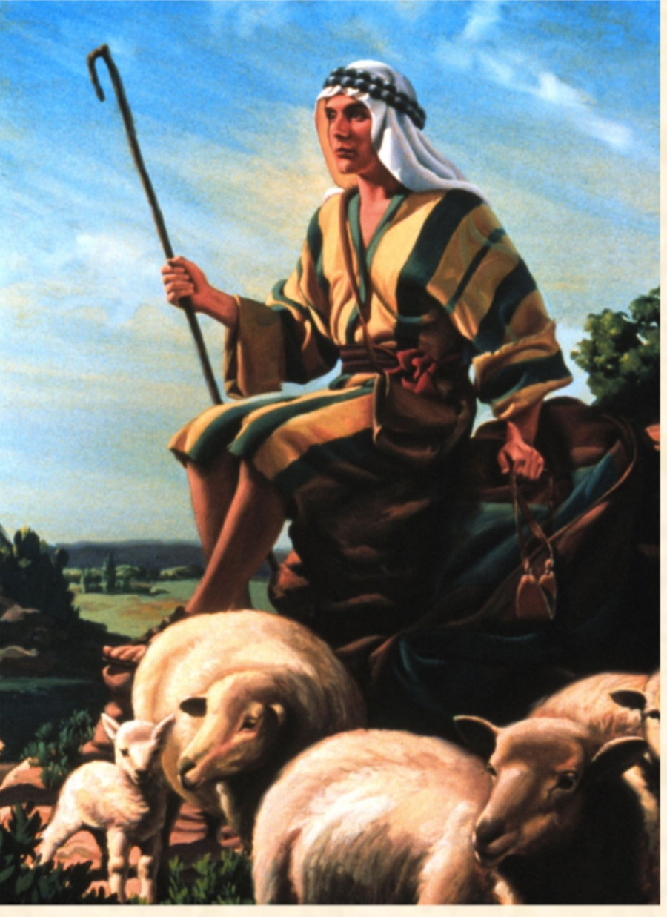
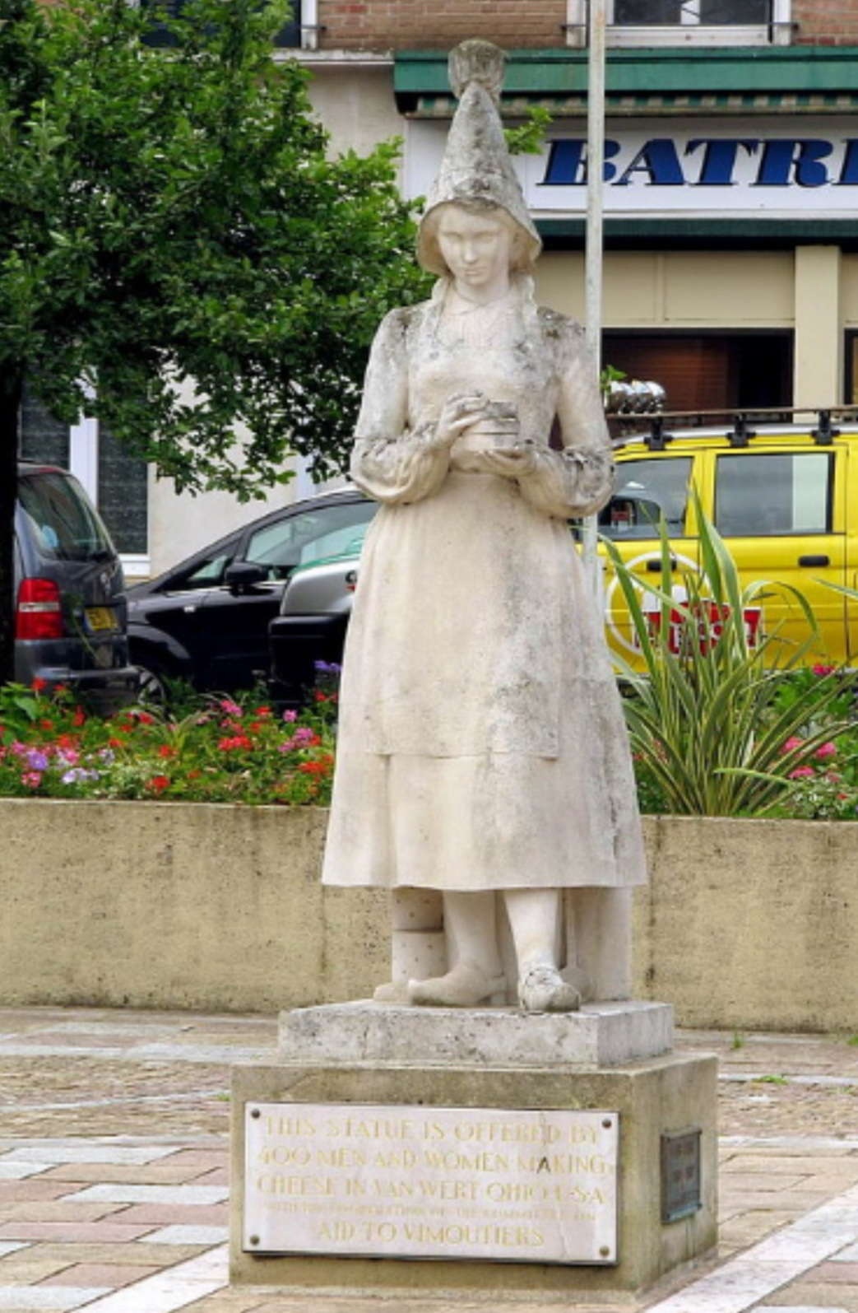
Бри – корольдун сыры
Рокфорт – сүйүүдөн жаралган сыр
Камамберт– эстелик
коюлган сыр

Slide 23
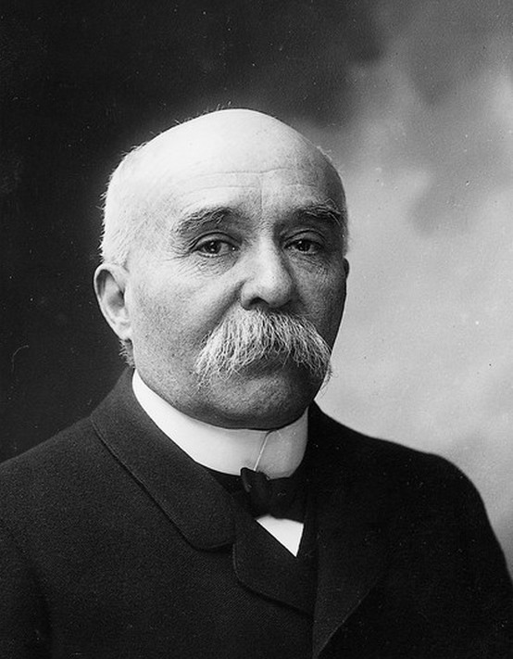
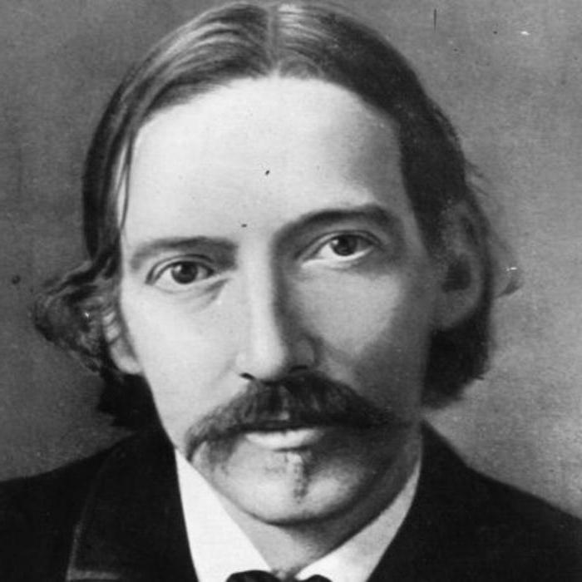
Сыр тууралуу айтылган цитаталар
Бир жылдагы 365 күндөн ашык сырдын сорту бар өлкөнү башкаруу кандай кыйын.
Шарл де Голль-президент
(1890-1970)
Камамбер-эң оор убакыттагы адамдын дагы бир досу.
Жорж Клемансо
саясий ишмер
Менин уйкум качканда, мен сыр тууралуу ойлоном.
Роберт Луи Стивенсон
жазуучу

Slide 24
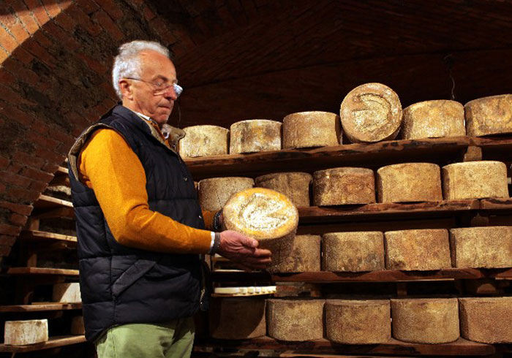
Сырды сактоочу жайлар

Slide 25
Сырдын ден соолукка тийгизген таасири
Француздар дүйнөдөгү башка калкка караганда жүрөк кан тамыр ооруларынан азыраак жабыркайт.
Алардын сыры эмнеде?
Сыр-бул патогендик микроорганизмдердин көбөйүшүнө тоскоолдук жаратат,кандагы холестериндин деңгээлин төмөндөтөт.
Кариестин пайда болуу коркунучун азайтат.
Депрессияга да жардам берет.Сырдын курамында маанайды нормалдуу деңгээлде кармап турган триптофан бар.
Себеби бул заттан серотонин пайда болуп,анын аркасында адам стресстик кырдаалда өзүн башкара алат.
Алсырараган иммунитетти көтөрүүгө чоң жардам берет

Slide 26
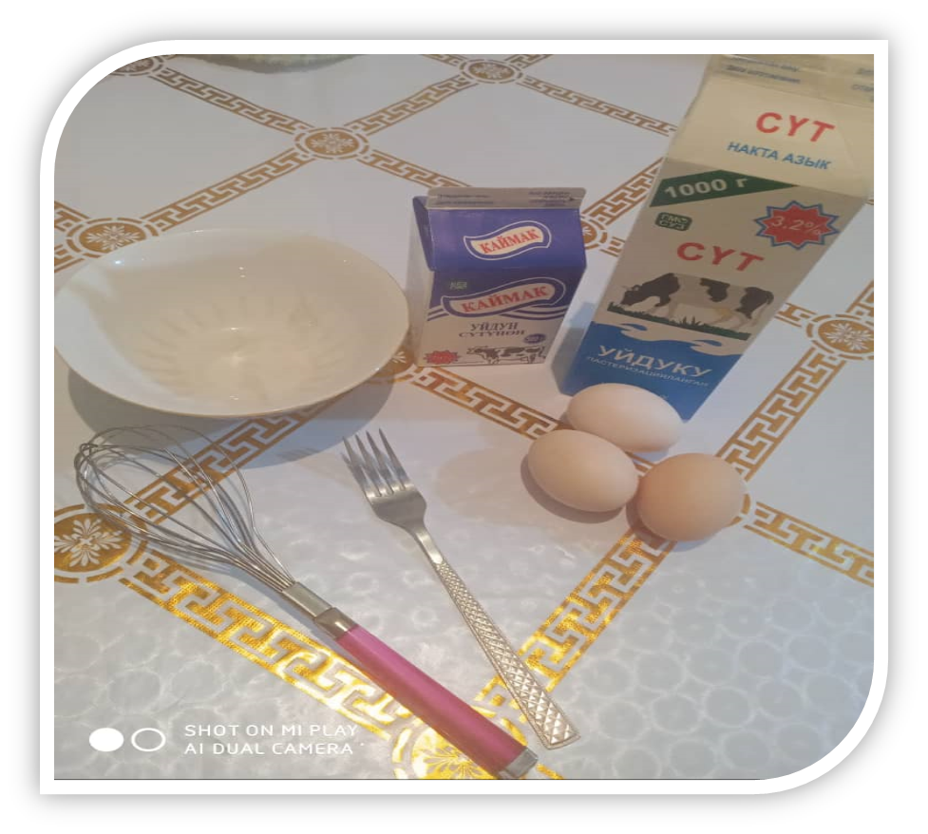
Үй шартында брынза сырын жасоо
Керектелүүчү ингредиенттер:
1 литр сүт
3 жумуртка
3 чоң кашык каймак
1 кичинекей кашык туз

Slide 27
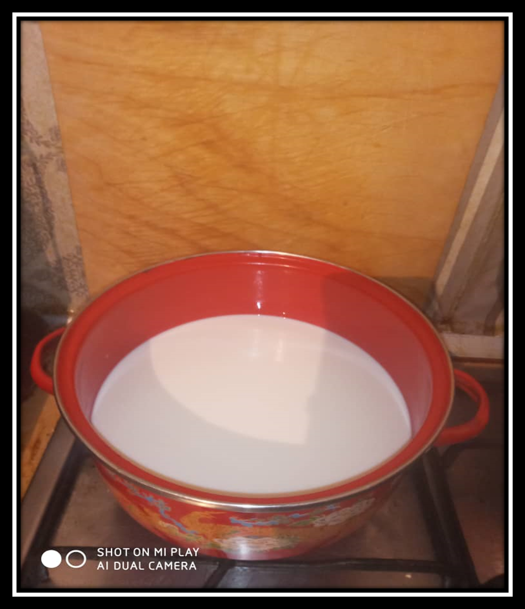
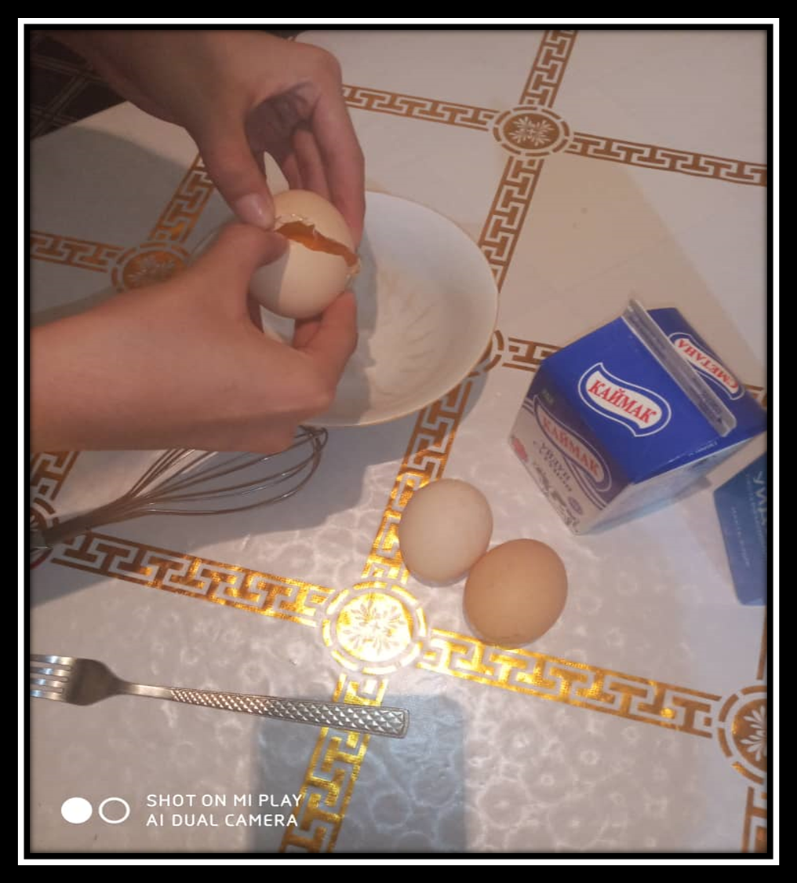

Slide 28
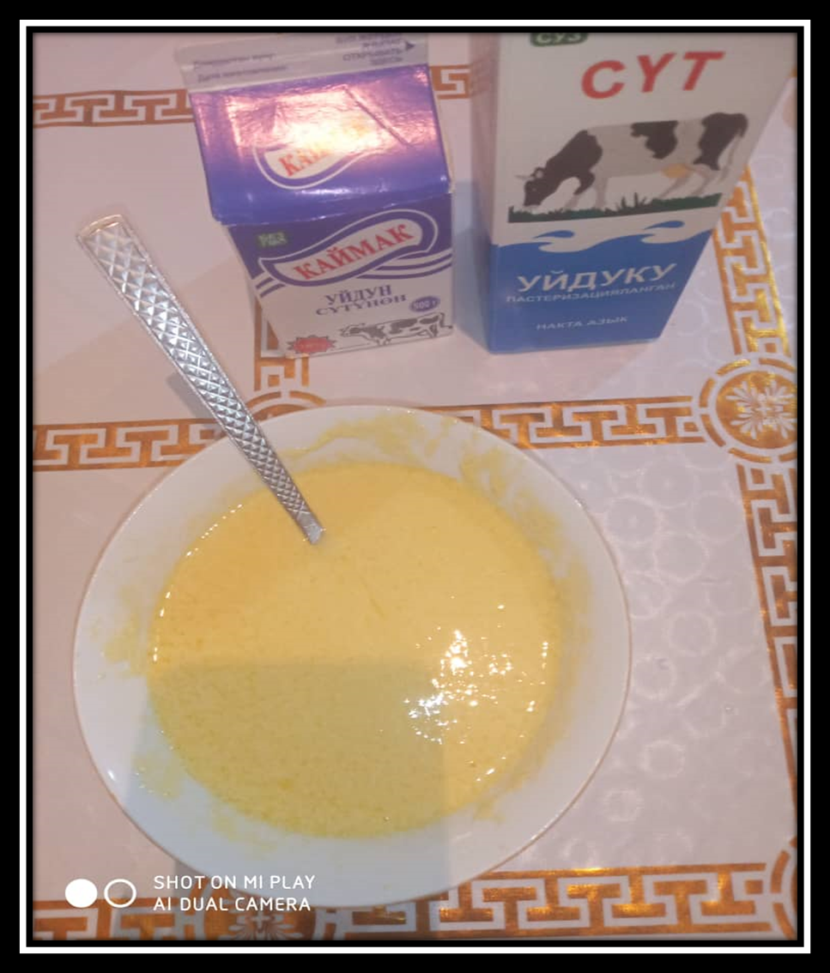
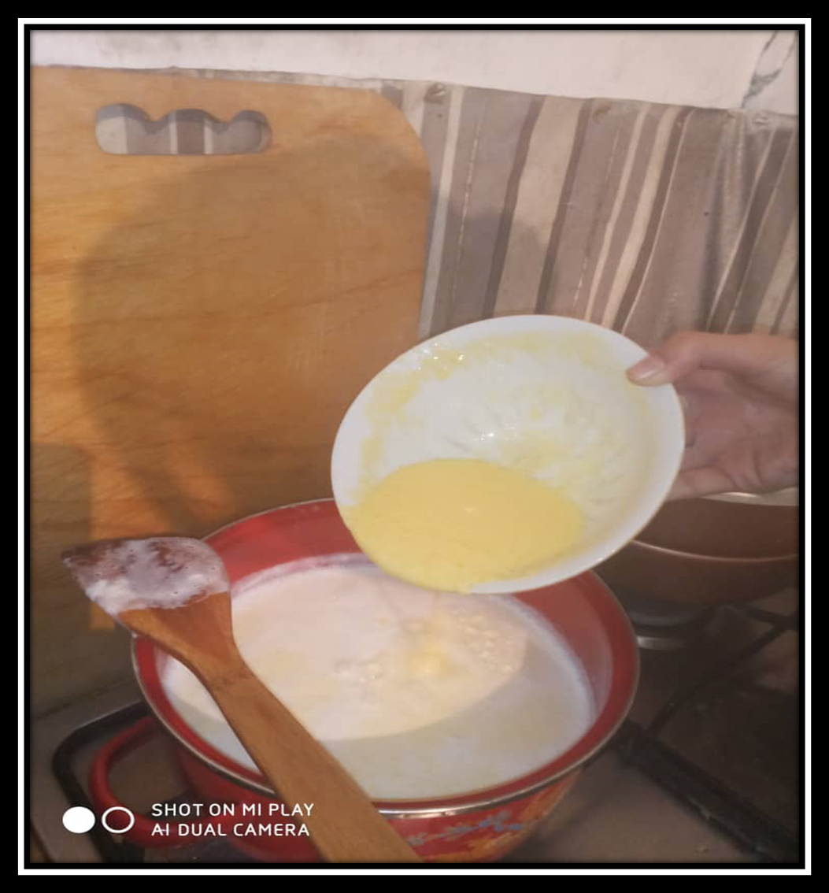

Slide 29
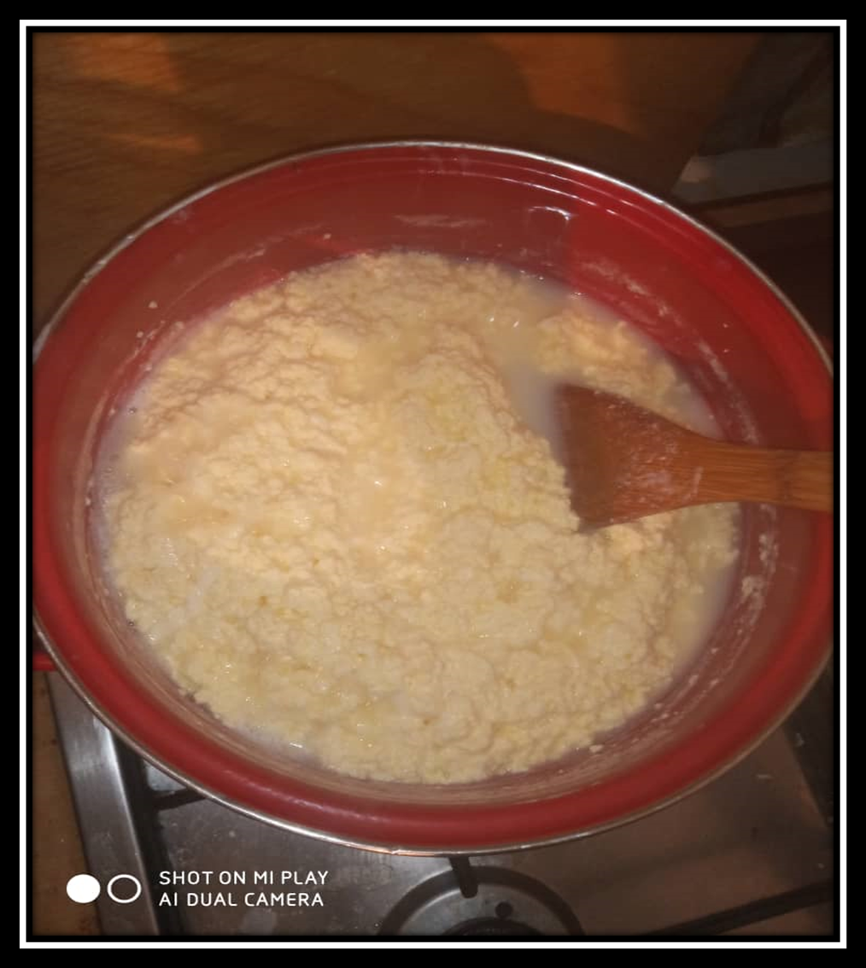

Slide 30
Сырды үй шартында сактоо
Капкагы бар айнек идишке кант салып сактоо керек.
Кант нымдуулукту соруп алат.
Катуу сырларды 5 айга чейинки убакытта,ал эми жумшак сырларды 10 кунго чейин сактоого болот.

Slide 31
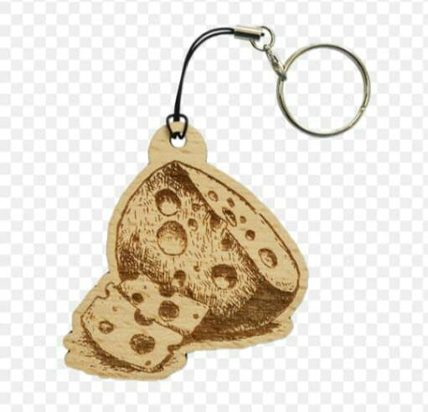
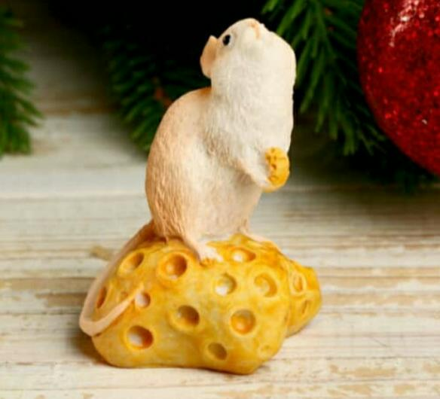
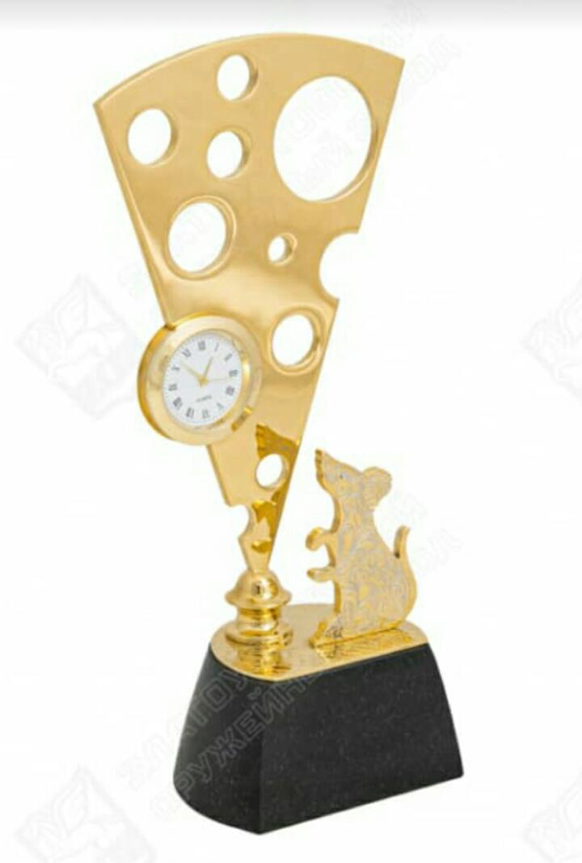
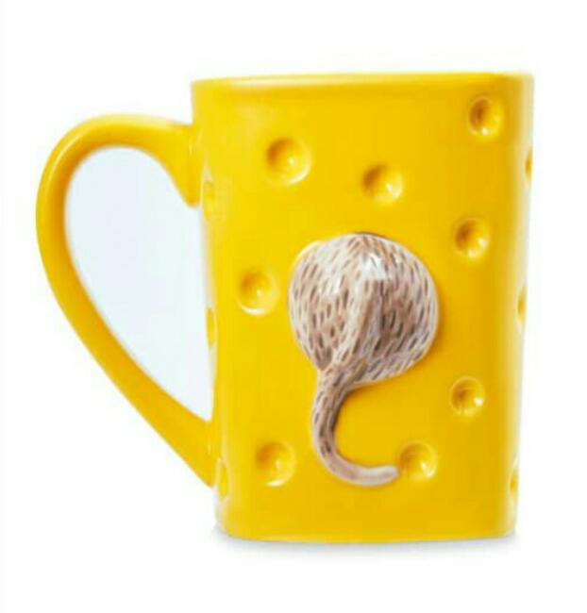

Slide 32
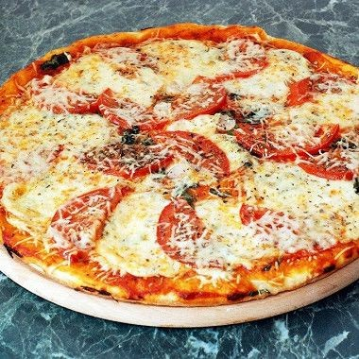
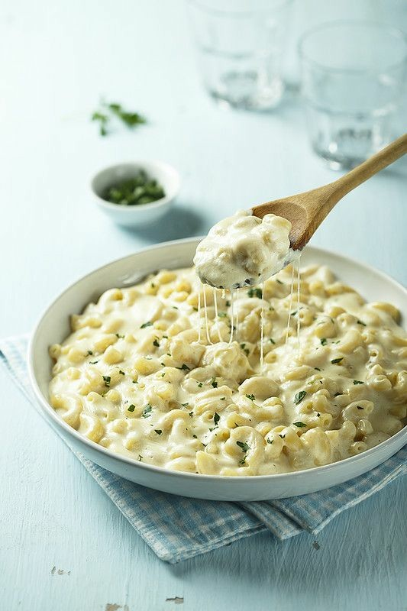
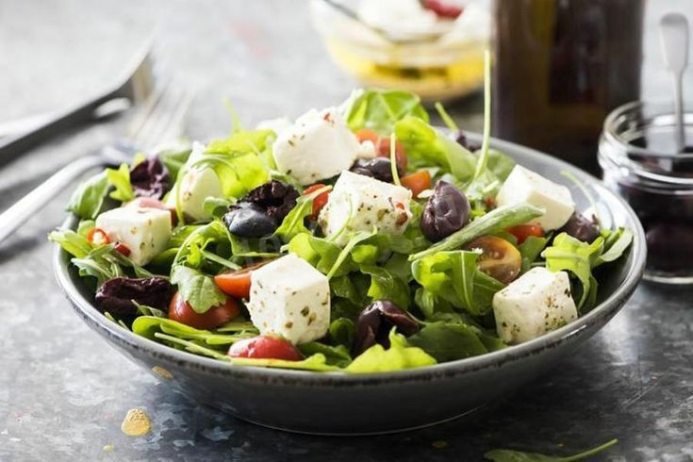
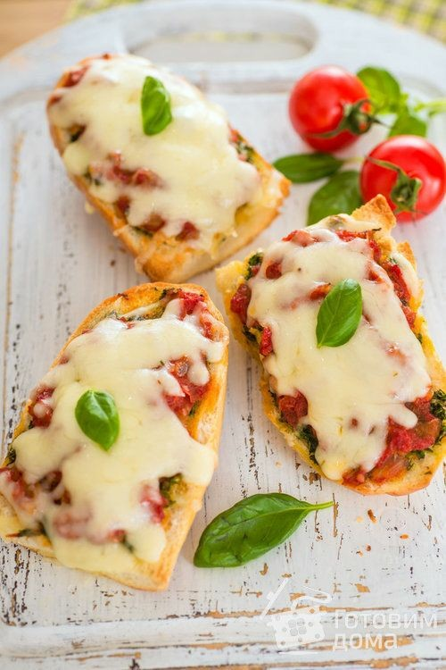

Slide 33
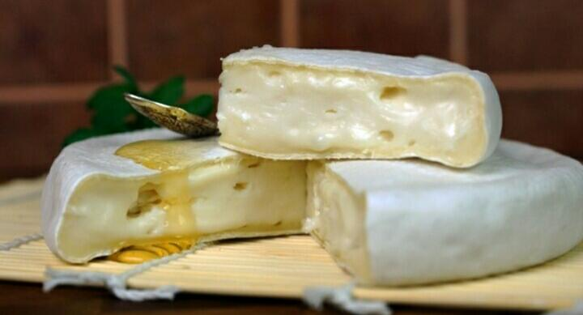
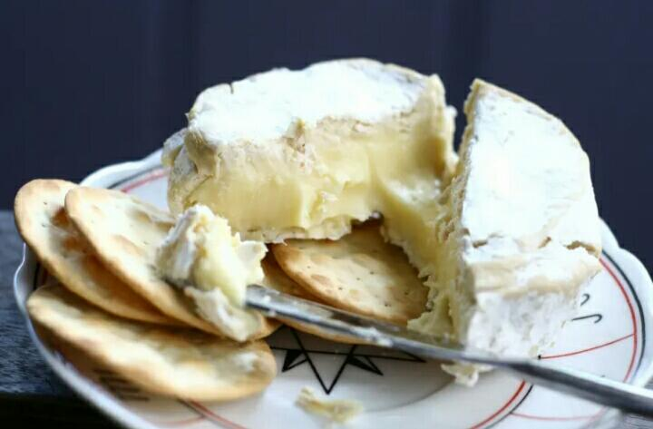
Камамбер
Францияда: 200г - 5,90€ = 602,67сом
Кыргызстанда: 200г - 451сом
Бри
Францияда: 200г - 5,20€ = 531,97сом
Кыргызстанда: 200г - 320сом

Slide 34
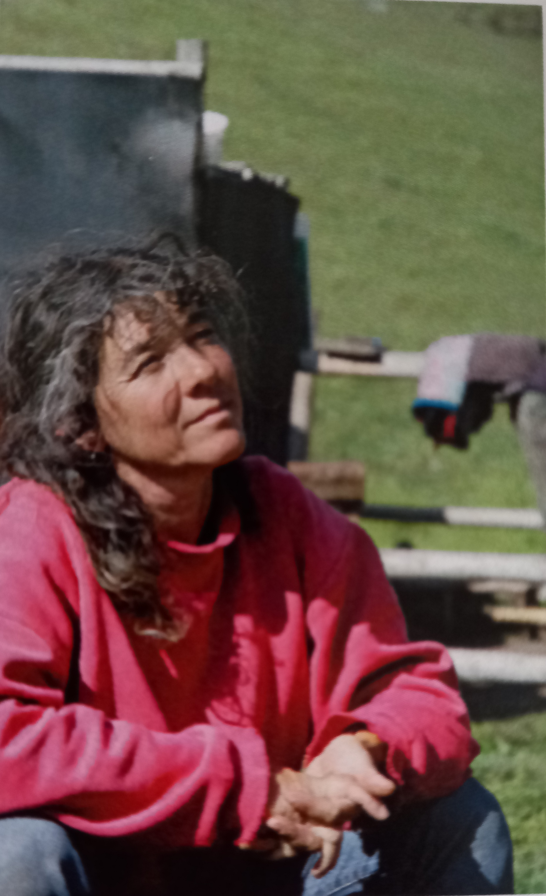
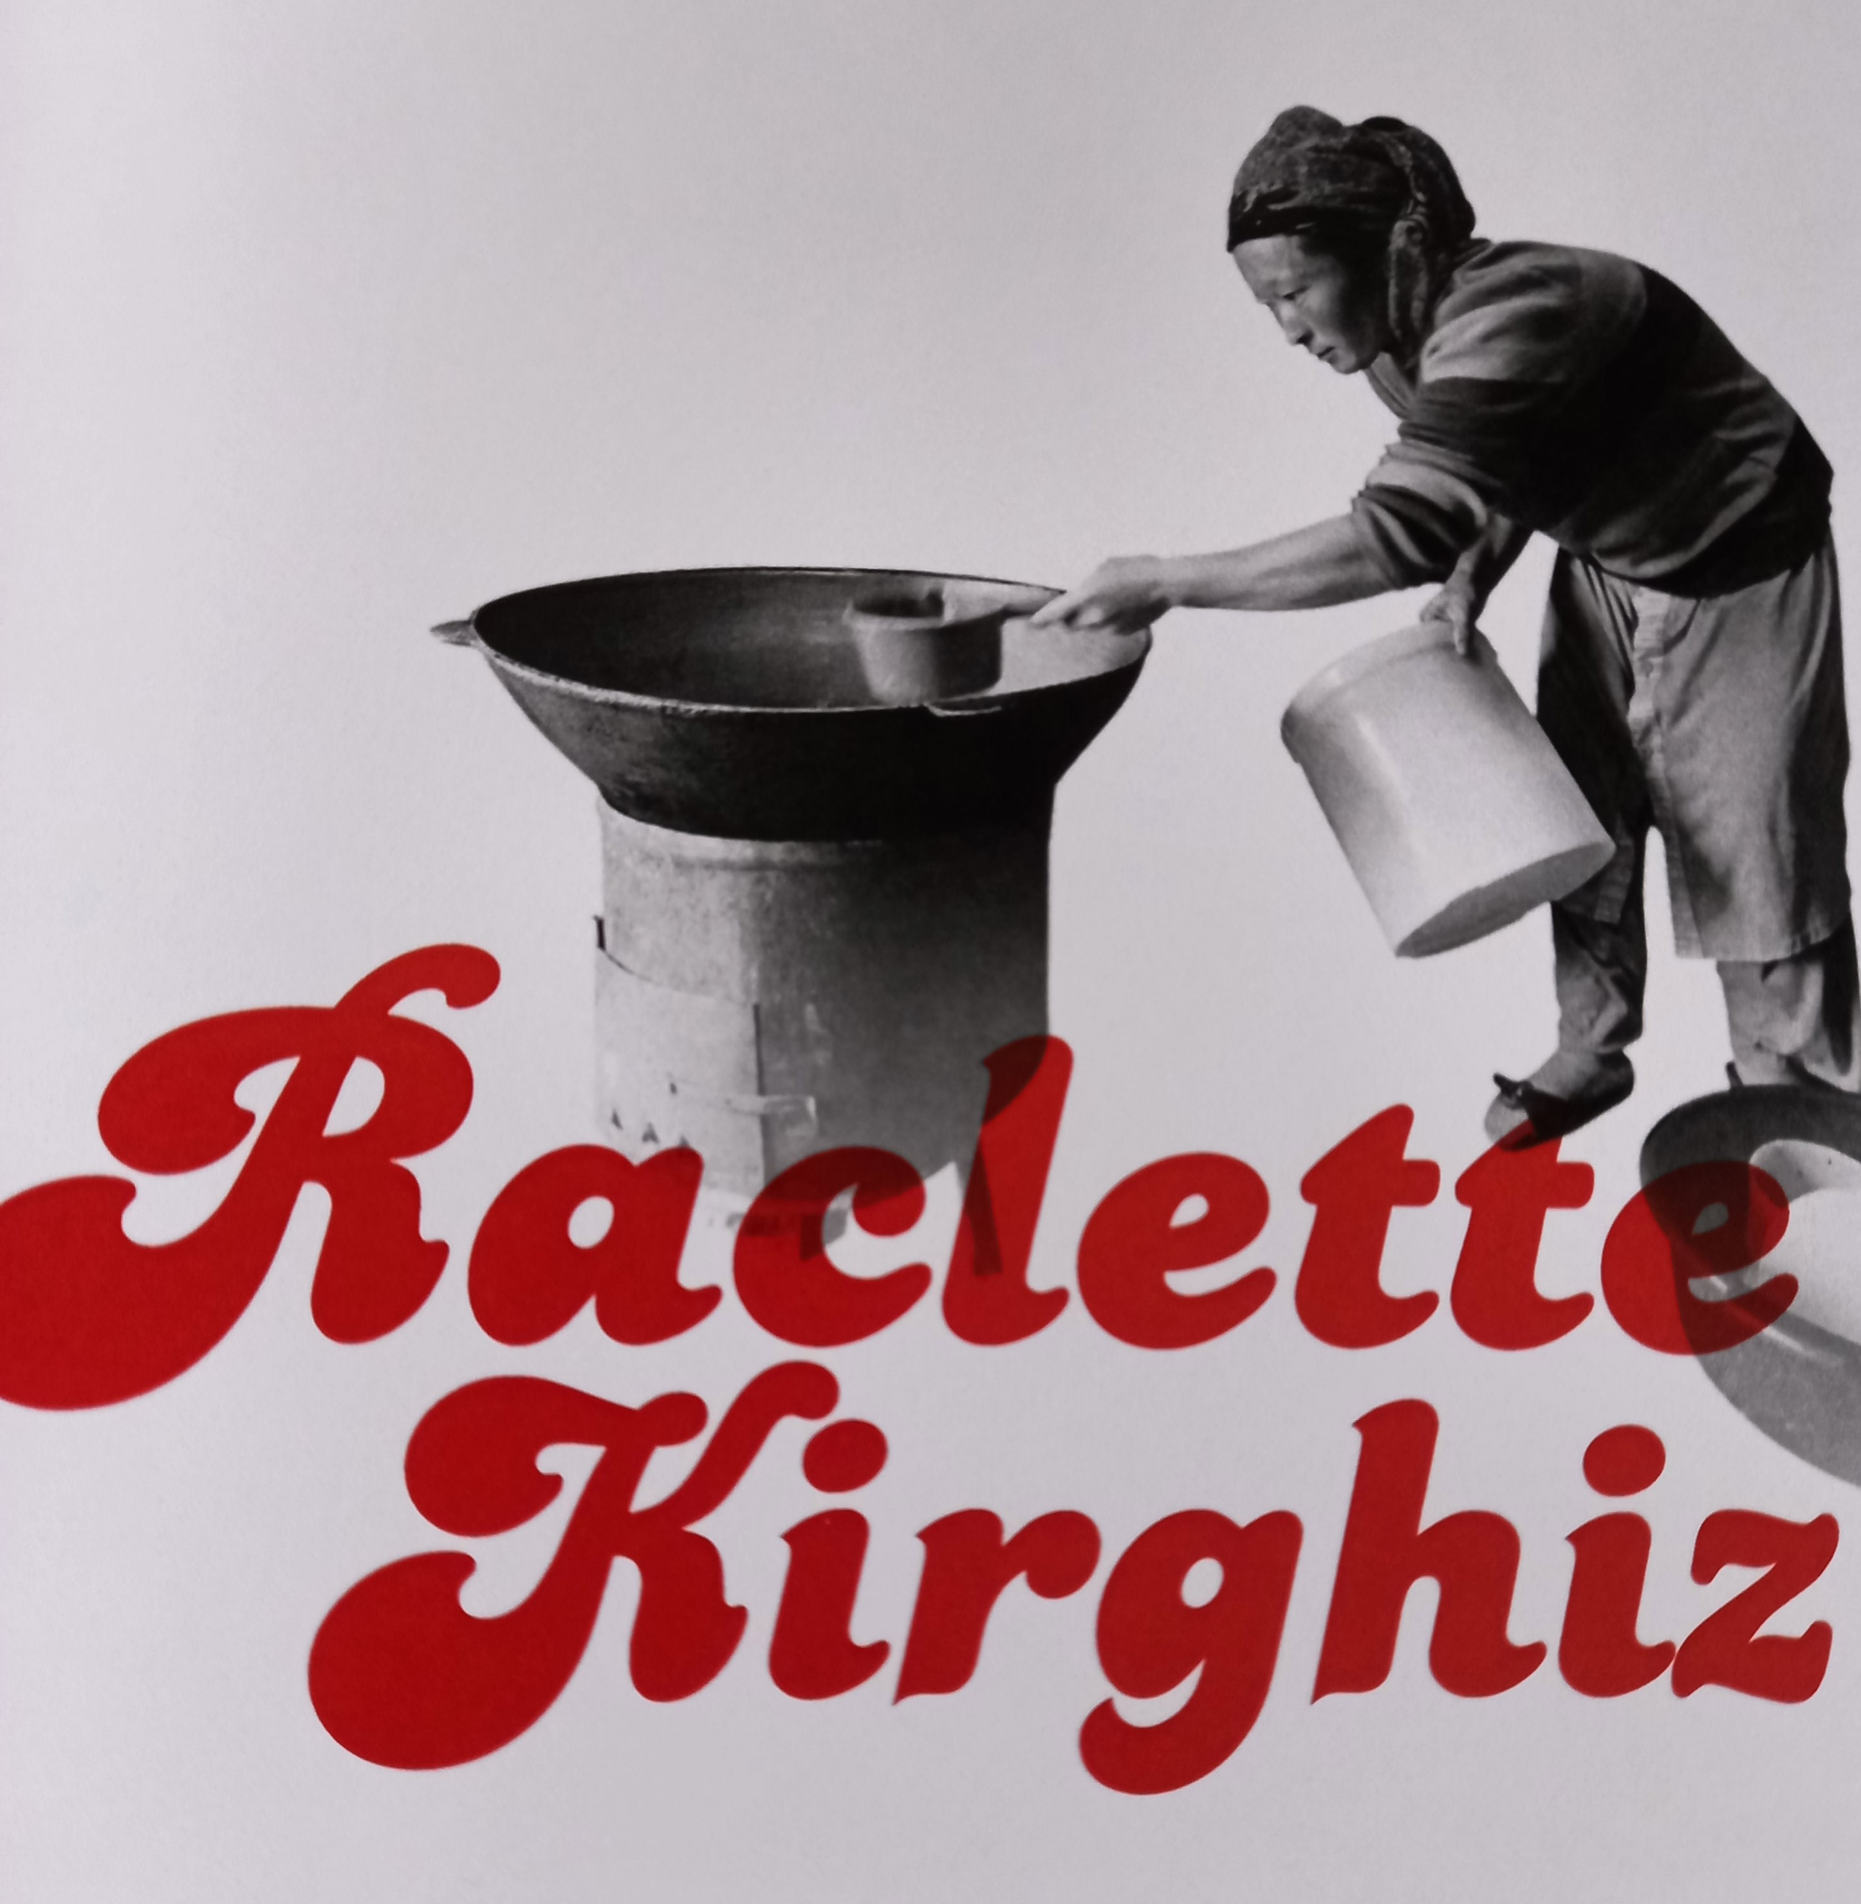
Raclette kirghiz

Slide 35
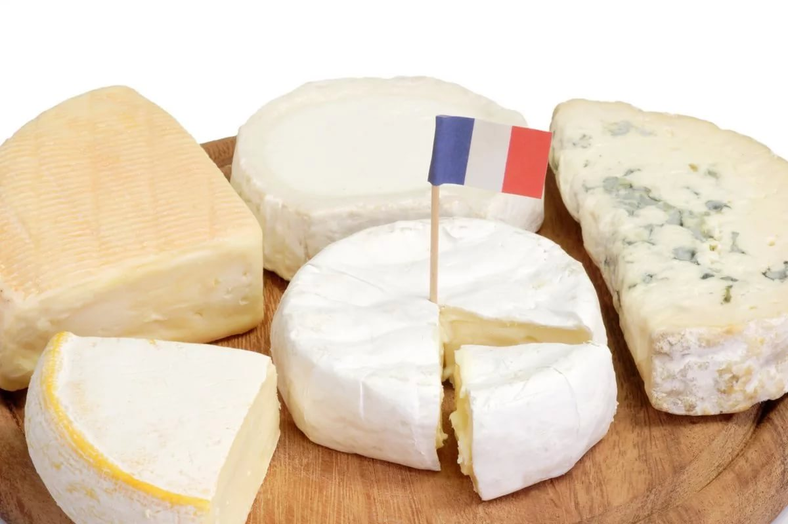
Көңүл бурганыңыздар үчүн чоң рахмат!
Merci de votre attention!

